Slide 1
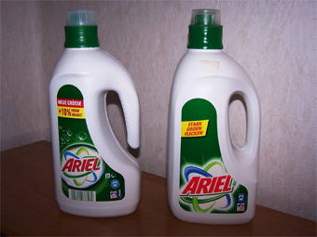
El milagro de las matemáticas
Que nos toman por gilipollas
Aquí tienes dos botellas de Ariel Color vistas de frente.
A la izquierda, la NUEVA y a la derecha, la VIEJA.
La forma de la botella y la etiqueta son distintas.
Pero el producto y el precio son iguales !

Slide 2
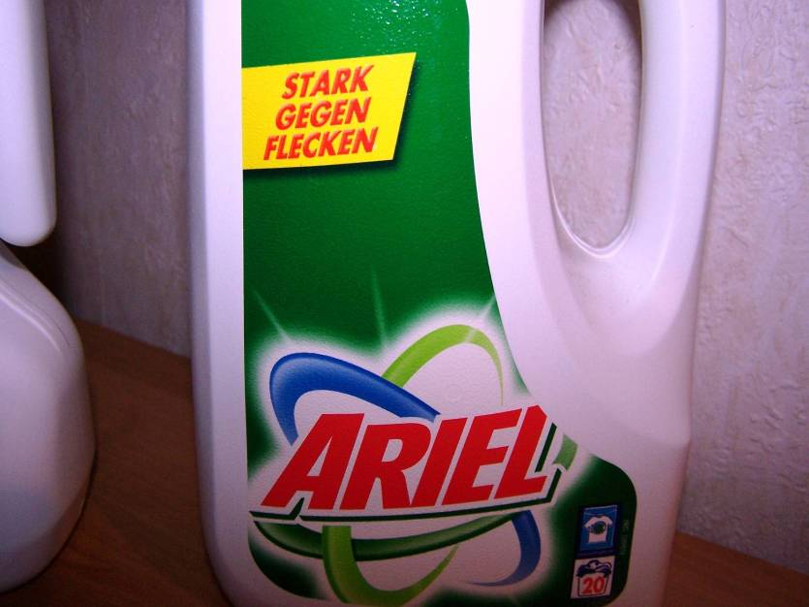
La botella VIEJA

Slide 3
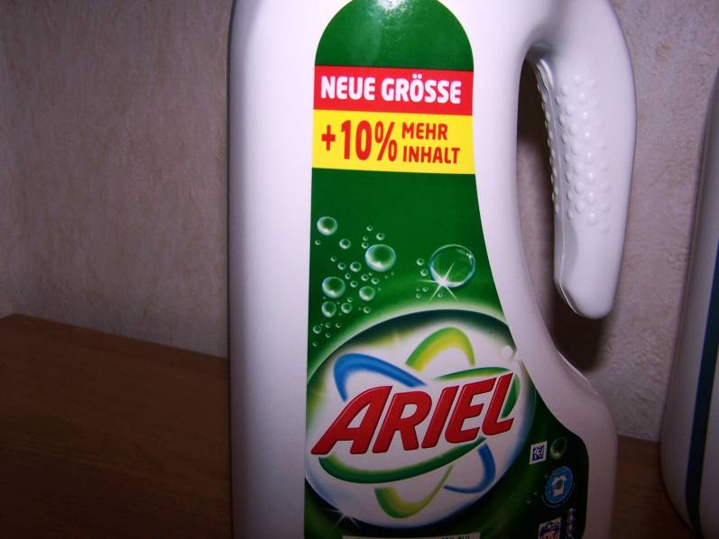
.....y la NUEVA botella

Slide 4
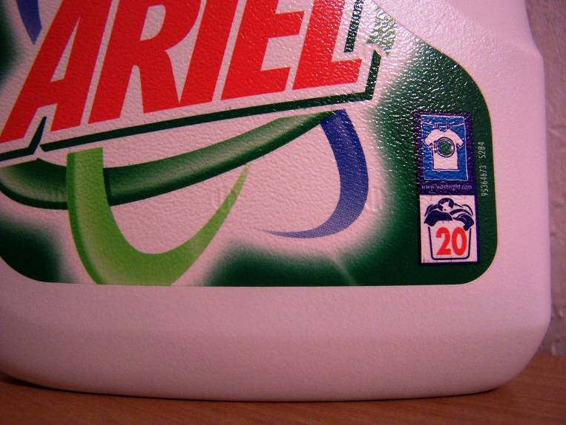
Pero...Fíjate bien... Hay unas PEQUEÑAS diferencias.
la VIEJA botella estaba recomendada para 20 lavados.

Slide 5
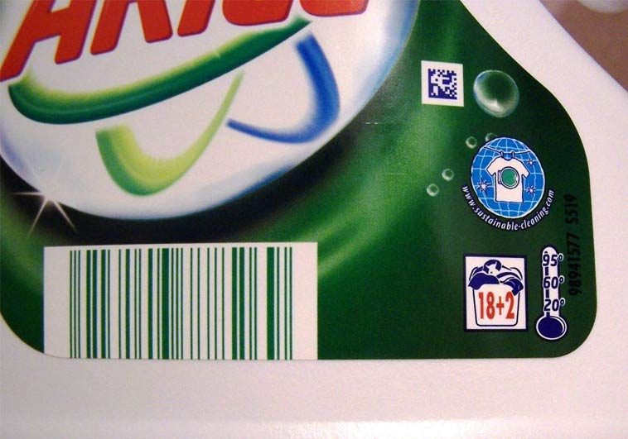
Mientras que la NUEVA botella nos informa de que....
...nos permite efectuar 18 + 2 lavados...

Slide 6
… Creo que decir 18 + 2
....es lo mismo que decir 20....
....pero no lo criticare porque a lo mejor en algunas culturas no saben contar hasta 20
Volvamos a nuestra NUEVA botella !

Slide 7
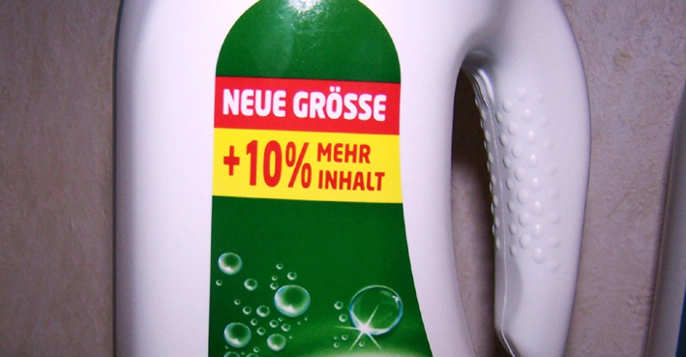
En este NUEVO envase, la etiqueta nos precisa que... hay un 10% más de producto...

Slide 8
Si hay un 10% de producto más, deberíamos poder hacer un 10% más de lavados, ¿¿no ??
O sea: (cogemos la calculadora por si acaso)...
20 + 10%... Igual a 22, ¿no?
Ni 20, ni 18 + 2, sino 22

Slide 9
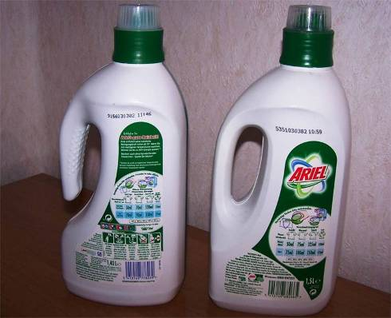
AHORA VEAMOS LA PARTE POSTERIOR DE LOS ENVASES
A la izquierda, el NUEVO A la derecha , el VIEJO.
La forma del envase y la etiqueta son distintos.
Pero el producto y el precio son los mismos !

Slide 10
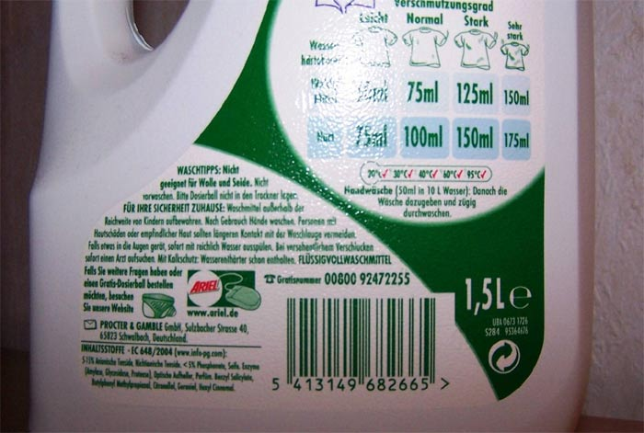
Si el envase VIEJO tiene 1,5 litros
y el NUEVO tiene un 10% de contenido adicional......
el NUEVO debería tener 1’5 + 10% = 1,65 Litros. ¿Verdad?

Slide 11
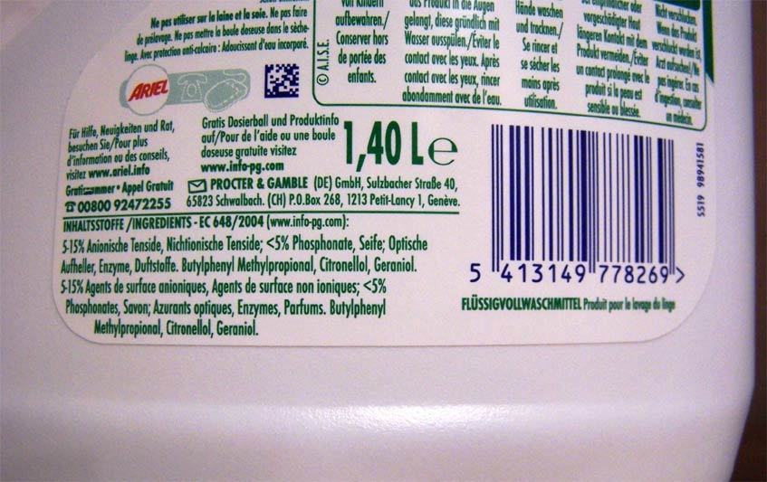
Pues no. En el NUEVO envase el 10% de mas,
se ha convertido en un 7% menos

Slide 12
Por tanto:
ARIEL (del grupo multinacional Procter & Gamble)
acaba de inventar un nuevo principio matemático :
Considerando una situación determinada
en la que la variable precio es constante,
si aumentamos gratuitamente en un 10% la variable producto,
se obtiene que el volumen de producto disminuye un 7%
y el número de lavados aumenta de 20 a 18+2.
...
Pregunta: ¿Qué es lo que ha aumentado realmente un 10%?
¿Los beneficios de procter & gamble? o
¿¿La impresión que tengo de que me toman por gilipollas ??

Slide 13



Accede a la sección que desees desde aquí:
Propia Creación
De la Red
Dedicatorias | Fechas Especiales | Graciosos
Historia y Arte | Lugares | Musicales
Naturaleza y Ciencias | Política | Reflexión
Religiosos | Románticos | Salud
Dedicatorias | Fechas Especiales | Graciosos
Historia y Arte | Lugares | Musicales
Naturaleza y Ciencias | Política | Reflexión
Religiosos | Románticos | Salud
Si deseas recibir pps periódicamente en tu correo electrónico subscríbete aquí:

